Slide 1
Тела вращения
Усеченный конус
Сфера и шар

Slide 2
Усеченный конус
Определение: Тело, ограниченное двумя кругами, расположенными в параллельных плоскостях, и частью конической поверхности, называется усеченным конусом.
Часть конической поверхности – это боковая поверхность усеченного конуса.
Круги – это основания конуса.

Slide 3
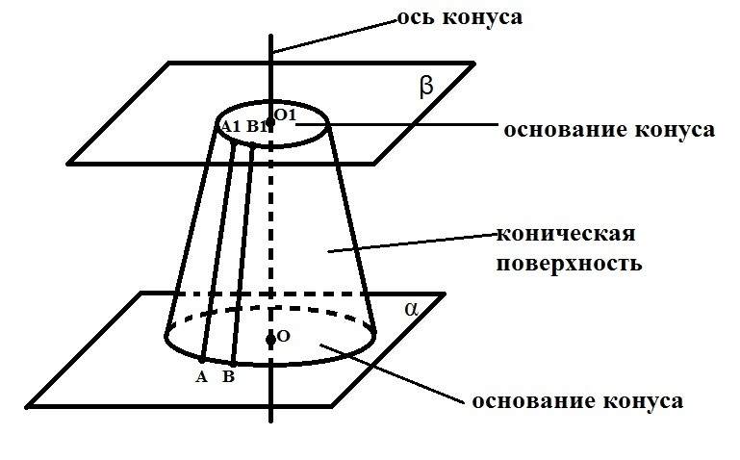
Отрезки А1А; В1 В и т. д. называются образующими конуса.
Они образуют коническую поверхность.
Прямая О1О – ось усеченного конуса.

Slide 4
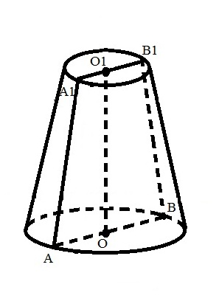
А1А=В1В (образующие усеченного конуса равны).
Длина отрезка О1О –высота усеченного конуса.
О1О перпендикулярен основаниям конуса.
ОА – радиус нижнего основания.
О1А1 - радиус верхнего основания.
Усеченный конус образован вращением прямоугольной трапеции АА1О1О вокруг стороны О1О.

Slide 5
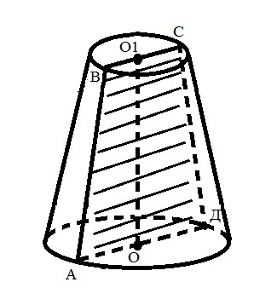
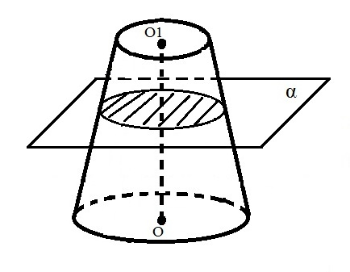
Сечение усеченного конуса
Осевое сечение
О1О – ось усеченного конуса.
АВСD – равнобедренная трапеция.
АD; ВС – диаметры оснований
Плоскость α перпендикулярна О1О.
О1О – ось усеченного конуса.
Сечение – круг.

Slide 6
Площадь боковой поверхности усеченного конуса равна произведению полусуммы длин окружностей оснований на образующую.
Sбок = π(R+r)l
Площадь полной поверхности усеченного конуса
равна сумме площадей боковой поверхности и площадей оснований.
Sпол = π(R+r)l + πR² + πr²
Объем усеченного конуса вычисляется по формуле:
Vус.к. = ⅓h(S1 + S2 + √S1 * S2

Slide 7
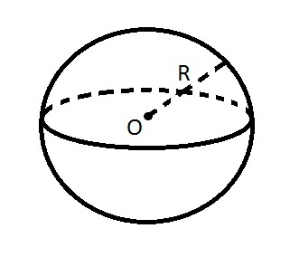
Сфера.
Определение: Сферой называется поверхность, состоящая из всех точек пространства, расположенных на равном расстоянии от данной точки.
О – центр сферы.
R – радиус сферы.
Диаметр сферы – это отрезок, соединяющий две точки сферы и проходящий через её центр.

Slide 8
Шар
Определение: Шар - это тело, ограниченное сферой. Шар содержит все точки пространства, которые расположены от центра на расстоянии, не превышающем величину радиуса.
Центр
Сфера
Шар
Радиус
Диаметр

Slide 9
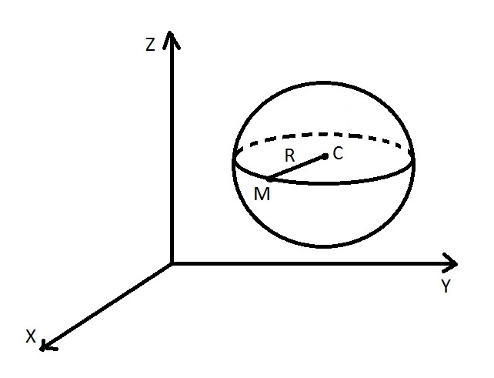
Уравнение сферы
С(X0;Y0;Z0)
(Х – X0)² + (Y - Y0)² + (Z - Z0)² = R²
Вывод - ?

Slide 10
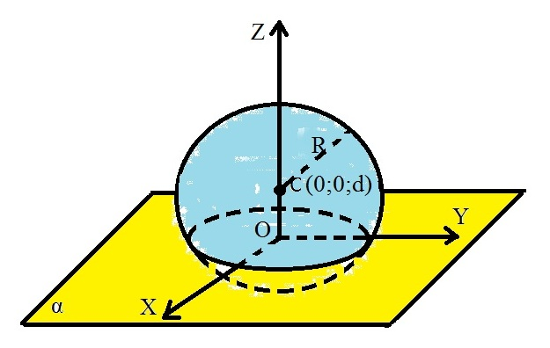
Взаимное расположение сферы и плоскости
R – радиус сферы
d – расстояние от центра сферы до секущей плоскости
а) d < R, r = √R² -d²

Slide 11
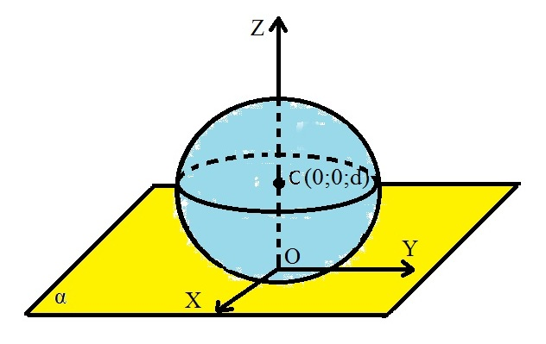
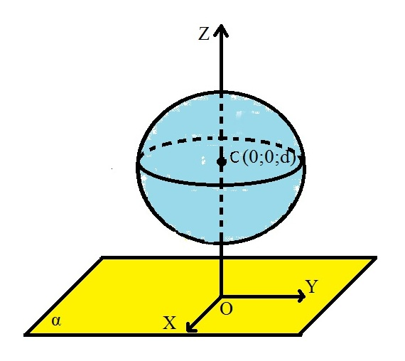
б) d = R
в) d > R

Slide 12
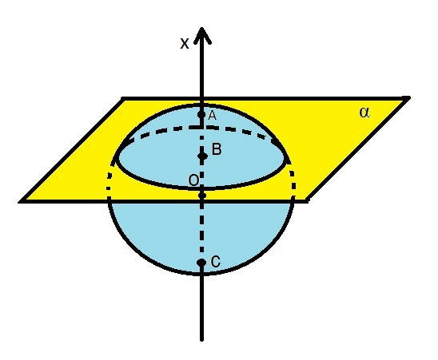
Площадь поверхности сферы (шара) вычисляется по формуле:
Sпов = 4πR²
Объем шара вычисляется по формуле:
Vш = 4/3 πR³
Шаровой сегмент: АВ = h
V = πh²(R - ⅓h)

Slide 13
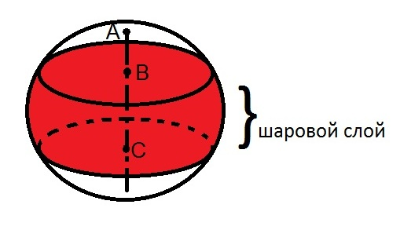
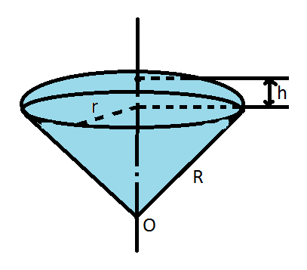
Объем шарового слоя можно
вычислить как разность
объемов двух шаровых
сегментов.
Шаровой сектор:
V = ⅔πR²h

